Slide 1
Observa los enunciados de estos problemas, resuelve el nuevo problema y compara las soluciones.

Slide 2

Luis elabora una composición plástica con forma poligonal irregular. La profesora le pide que calcule el perímetro de su obra plástica. Luis mide 3 lados de 18cm,
2 lados de 20cm, 1 lado de 31cm y 4 lados de 7cm. ¿Qué perímetro mide la composición?
3x 18 + 2 x 20 + 31+ 4 x 7 =153
La composición mide 153 cm de perímetro
Luis elabora una composición plástica con forma poligonal irregular. La profesora le pide que calcule el perímetro de su obra plástica. Luis mide 4 lados de 7 cm,
3 lados de 18cm, 1 lado de 31cm y 2 lados de 20cm. ¿Qué perímetro mide la composición?

Slide 3
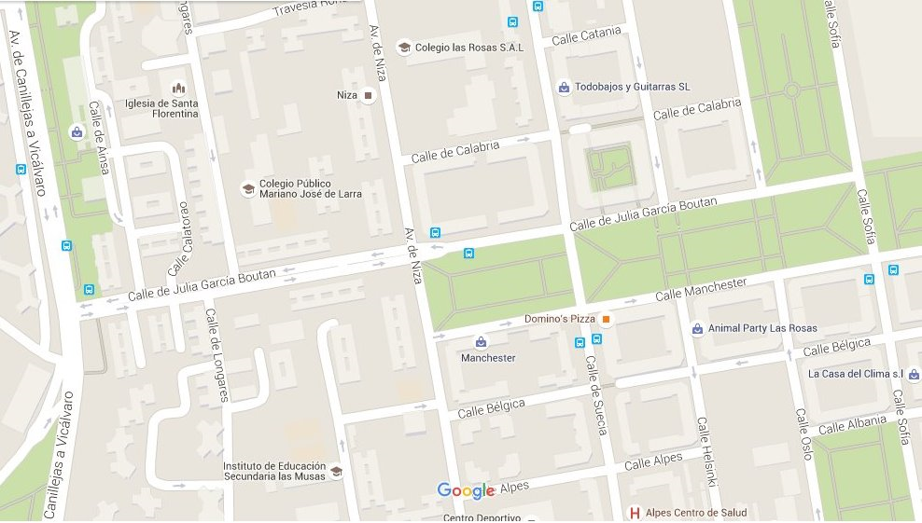
En el trayecto de casa al colegio tardo 10 minutos. Si hago 4 viajes cada día (menos martes y jueves, que como en el colegio), ¿cuánto tiempo dedicaré a la semana en desplazamientos?
10 x 4 x 3 + 10 x 2 x 2 = 160
160 : 60 = 2 hora y 40 minutos
Dedicaré 2 horas y 40 minutos
Los martes y los jueves como en el colegio, y el resto de los días hago 4 viajes, en cada trayecto tardo 10 minutos, ¿cuánto tiempo dedicaré a la semana en desplazamientos?

Slide 4

Como actividad extraescolar voy a piscina 2 veces por semana. Tardo 10 minutos en prepararme para bañarme, 45 minutos nadando y 20 minutos para ducharme y volver a vestirme. ¿Cuánto tiempo empleo cada día que voy a la piscina? ¿Cuántas horas son a la semana?
10 + 45 + 20 = 75
75: 60 = 1hora y 15minutos
75 x 2 = 150
150:60= 2 horas y 30 minutos
Como actividad extraescolar voy a la piscina. Tardo 20 minutos en ducharme y vestirme después de nadar, la actividad dura 45 minutos y tardo 10 en prepararme. ¿Cuánto tiempo empleo cada vez que voy?, si voy dos días en semana, ¿cuántas horas son?

Slide 5

En el colegio hacemos cada día 4,5 horas de clase y ½ hora de recreo. ¿Cuánto tiempo de clase y cuánto recreo tenemos a la semana? ¿Y en 15 días?
(5,5 + 0,5) x 5 =30
30 x 2 = 60
En una semana estamos 30 horas en el colegio; en 15 días estamos 60 horas
Todos los días tenemos media hora de recreo en el colegio y 4,5 horas de clase. ¿Cuánto tiempo estamos en el colegio en 15 días? ¿Y en una semana?

